Slide 1
Τα Η/Μ κύματα, ο Αιθέρας, το πείραμα Michelson - Morley
Χρυσοβαλάντης Στεργίου
Αθήνα 2022

Slide 2
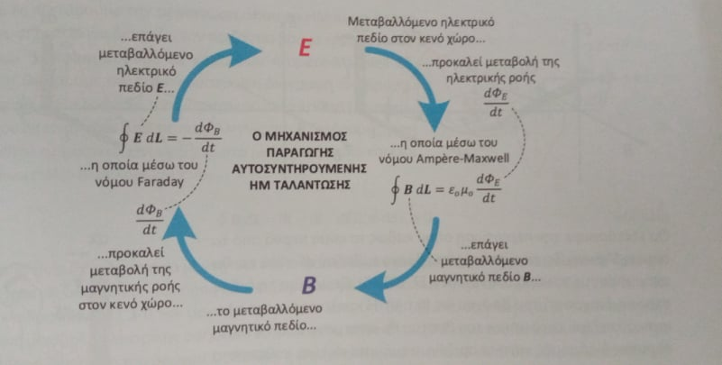

Slide 3
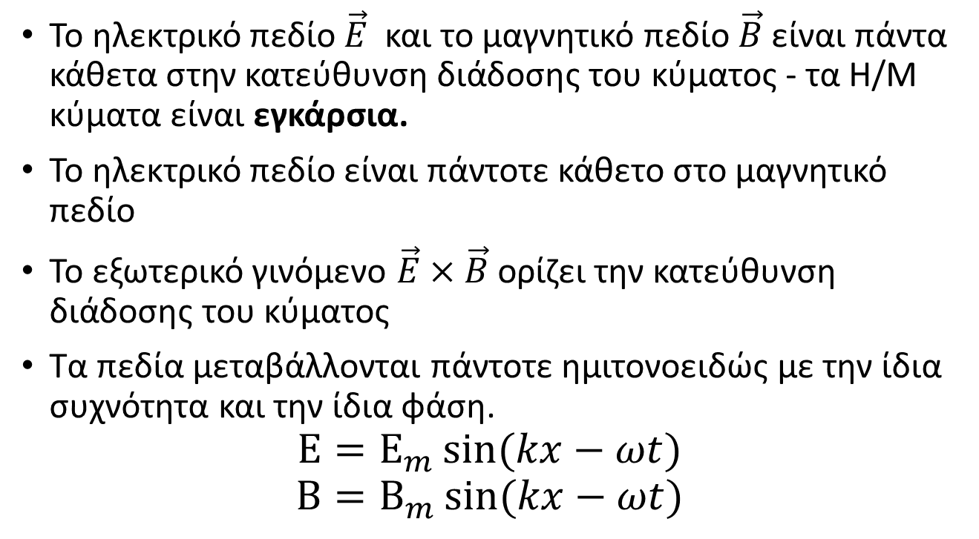
Ιδιότητες των Η/Μ κυμάτων
Το ηλεκτρικό πεδίο $\vec{E}$ και το μαγνητικό πεδίο $\vec{B}$είναι πάντα κάθετα στην κατεύθυνση διάδοσης του κύματος - τα Η/Μ κύματα είναι εγκάρσια.
Το ηλεκτρικό πεδίο είναι πάντοτε κάθετο στο μαγνητικό πεδίο
Το εξωτερικό γινόμενο $\vec{E}×\vec{B}$ ορίζει την κατεύθυνση διάδοσης του κύματος
Τα πεδία μεταβάλλονται πάντοτε ημιτονοειδώς με την ίδια συχνότητα και την ίδια φάση.
$$Ε=Ε_{m}\sin{(kx−ωt)}$$
$$B=B_{m}\sin{(kx−ωt)}$$

Slide 4
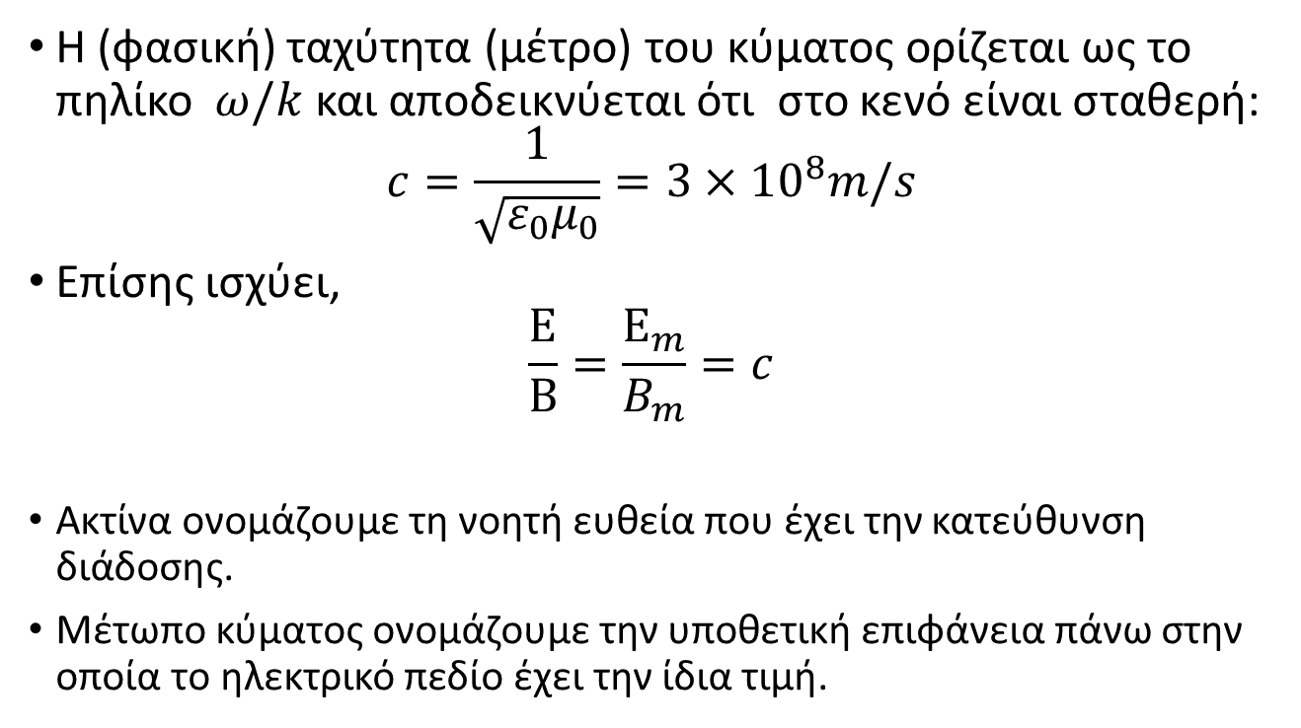
Ιδιότητες των Η/Μ κυμάτων
H (φασική) ταχύτητα (μέτρο) του κύματος ορίζεται ως το πηλίκο $ω/k$ και αποδεικνύεται ότι στο κενό είναι σταθερή:
$$c=\frac{1}{\sqrt{ε_{0}μ_{0}}}=3×{10}^{8}m/s$$
Επίσης ισχύει,
$$\frac{Ε}{Β}=\frac{Ε_{m}}{B_{m}}=c$$
Ακτίνα ονομάζουμε τη νοητή ευθεία που έχει την κατεύθυνση διάδοσης.
Μέτωπο κύματος ονομάζουμε την υποθετική επιφάνεια πάνω στην οποία το ηλεκτρικό πεδίο έχει την ίδια τιμή.

Slide 5
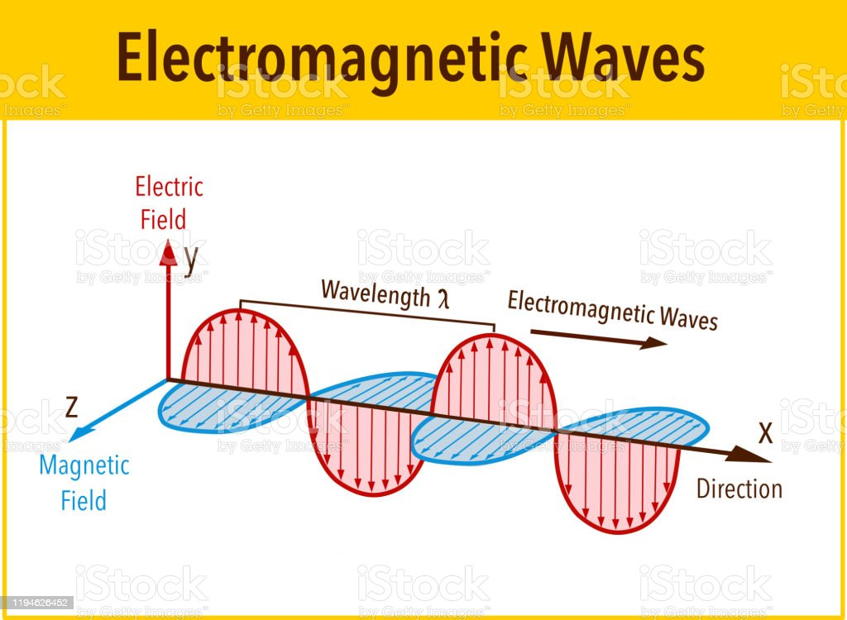

Slide 6
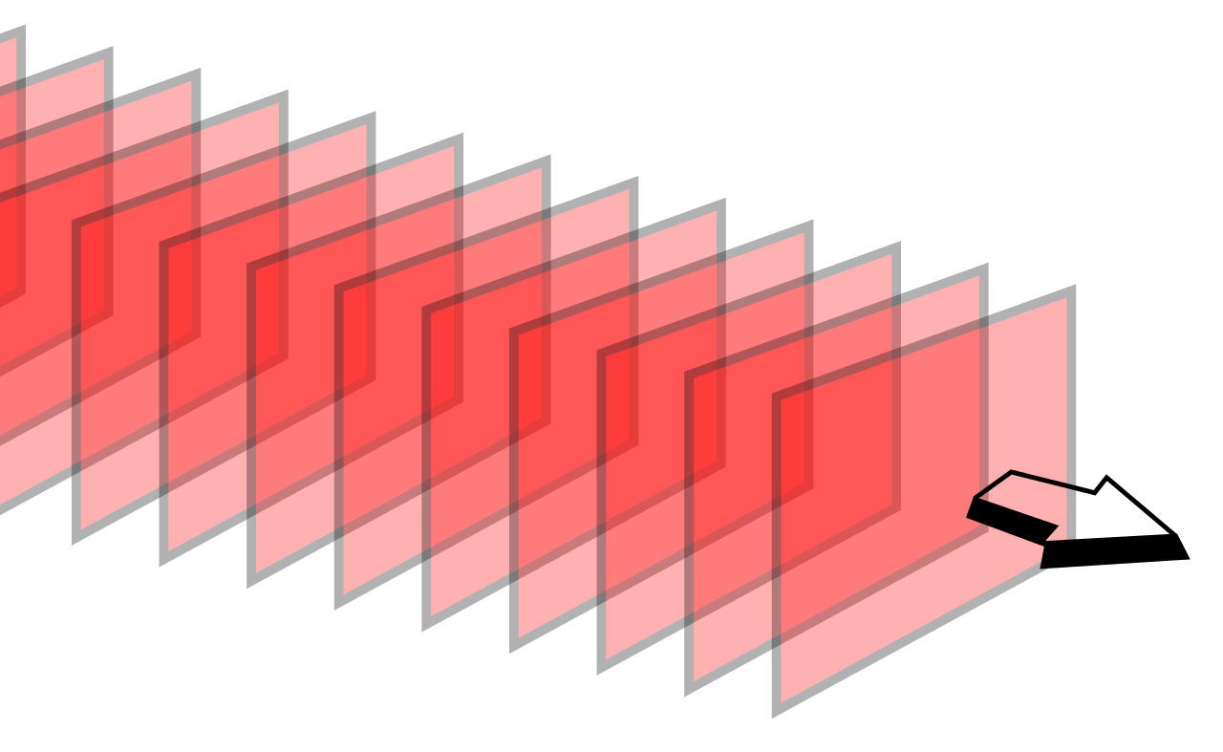

Slide 7
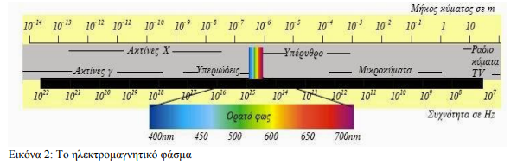
Το Η/Μ φάσμα

Slide 8
Αιθέρας
Huygens (Treatise on Light 1690)
  To φως είναι κύμα το οποίο διαδίδεται σε κάποιο μέσο στο οποίο προκαλεί κυματώσεις, τον αιθέρα.
  Ο αιθέρας είναι ρευστό μέσο.
Newton (Οpticks 1704)
  Για να εξηγήσει φαινόμενα διάθλασης υπέθεσε την ύπαρξη του αιθέρα – η φύση του αιθέρα δεν είναι γνωστή,
  Γεγονός: το μόνο είδος κυμάτων που διαδίδονται σε ρευστά είναι τα διαμήκη.
Young – Fresnel (19oς αιώνας)
  Ο αιθέρας είναι ελαστικό στερεό μέσο.

Slide 9
Αιθέρας
Ο αιθέρας είχε παράξενες ιδιότητες:
  Στερεό σώμα: για να μπορούν να διαδίδονται εγκάρσια κύματα όπως το φως.
  Ελαστικό σώμα: για να μπορεί να υποστηρίζει τις ταλαντώσεις που χαρακτηρίζουν την κυματική κίνηση.
  Σώμα αμελητέας πυκνότητας: για να μην αντιστέκεται στα σώματα που κινούνται εντός του.
  Ασυμπίεστο σώμα: δεν μπορούν να διαδοθούν εντός του κύματα συμπίεσης – ηχητικά κύματα
  Κινητικές ιδιότητες:
        Fresnel: ο αιθέρας είναι στατικός
        Stokes: o αιθέρας παρασύρεται από τα κινούμενα σώματα και τα ακολοθεί ευρισκόμενος στη γειτονική περιοχή τους

Slide 10
Experimentum crucis
It may not be out of place to add an extract from an article published in the Philosophical Magazine by Stokes in 1846.
"All these results would follow immediately from the theory of aberration which I proposed in the July number of this magazine: nor have I been able to obtain any result admitting of being compared with experiment, which would be different according to which theory we adopted. This affords a curious instance of two totally different theories running parallel to each other in the explanation of phenomena. I do not suppose that many would be disposed to maintain Fresnel's theory, when it is shown that it may be dispensed with, inasmuch as we would not be disposed to believe, without good evidence, that the ether moved quite freely through the solid mass of the earth. Still it would have been satisfactory, if it had been possible to have put the two theories to the test of some decisive experiment.”
Michelson (1881)

Slide 11
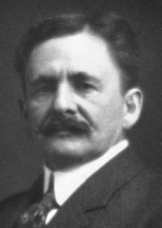
Το πείραμα Michelson – Morley
Ο Michelson προσπάθησε να υπολογίσει την ταχύτητα της Γης σε σχέση με τον αιθέρα, προκειμένου να αποφανθεί αν ήταν ορθή η θεωρία του Fresnel ή η θεωρία του Stokes για τον αιθέρα.
Michelson (1881, Potsdam)
Michelson και Morley (1887, Cleveland)

Slide 12
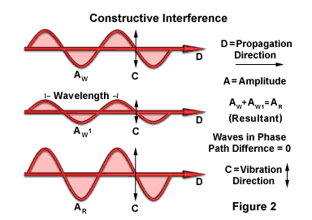
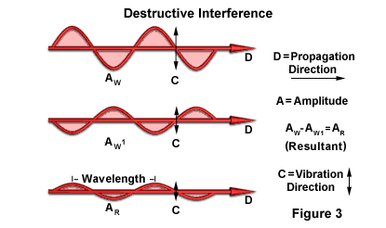
Τι είναι η συμβολή κυμάτων;
Συμβολή είναι το φαινόμενο της δημιουργίας ενός κύματος με μεγαλύτερο ή μικρότερο πλάτος ως αποτέλεσμα της διάδοσης δύο ή περισσότερων κυμάτων στο ίδιο μέσο.
Ενισχυτική συμβολή: το πλάτος του συνισταμένου κύματος είναι μεγαλύτερο από το πλάτος των επιμέρους κυμάτων.
Καταστρεπτική συμβολή: το πλάτος του συνισταμένου κύματος είναι μικρότερο από το πλάτος των επιμέρους κυμάτων.

Slide 13
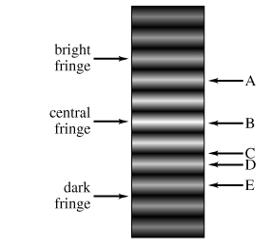
Τι είναι η συμβολή των κυμάτων;
Τα φαινόμενα της συμβολής εκδηλώνονται ως μεταβολή της έντασης του φωτός και σχηματισμός ακολουθίας σκοτεινών και φωτεινών ζωνών που ονομάζονται ΚΡΟΣΣΟΙ ΣΥΜΒΟΛΗΣ
Για να παρατηρηθεί συμβολή κυμάτων φωτός θα πρέπει
  Οι πηγές είναι σύμφωνες: Τα Η/Μ κύματα που εκπέμπονται από αυτές έχουν σταθερή διαφορά φάσης μεταξύ τους.
  Οι πηγές είναι μονοχρωματικές. Αυτό σημαίνει ότι πρέπει να εκπέμπουν κύμα συγκεκριμένου μήκους κύματος.

Slide 14
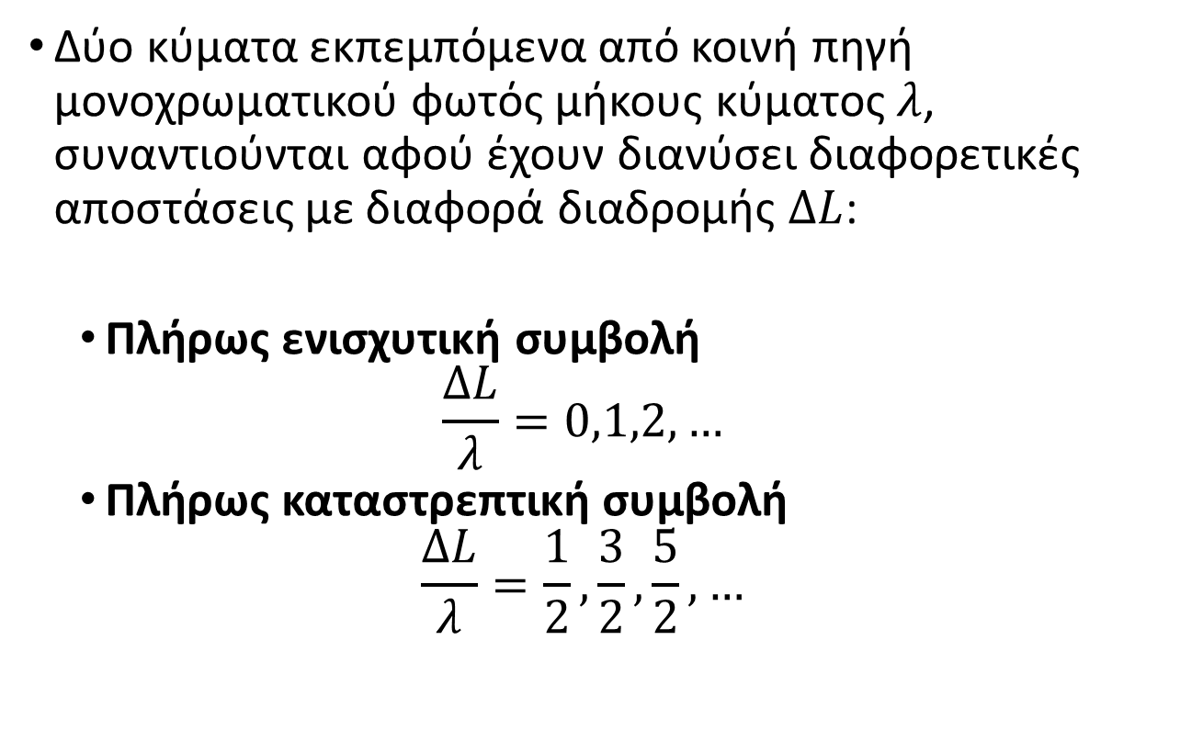
Συμβολή φωτεινών κυμάτων
Δύο κύματα εκπεμπόμενα από κοινή πηγή μονοχρωματικού φωτός μήκους κύματος $λ$, συναντιούνται αφού έχουν διανύσει διαφορετικές αποστάσεις με διαφορά διαδρομής $ΔL$:
  Πλήρως ενισχυτική συμβολή
  $$\frac{ΔL}{λ}=0,1,2,…$$
  Πλήρως καταστρεπτική συμβολή
  $$\frac{ΔL}{λ}=\frac{1}{2},\frac{3}{2},\frac{5}{2},…$$

Slide 15
Τι είναι το συμβολόμετρο;
Το συμβολόμετρο είναι μια συσκευή που μπορεί να χρησιμοποιηθεί για τη μέτρηση μηκών ή μεταβολής μηκών χρησιμοποιώντας κροσσούς συμβολής.
Στο συμβολόμετρο του Michelson ένα φωτεινό κύμα χωρίζεται σε δύο δέσμες οι οποίες αφού διατρέξουν διαδρομές διαφορετικού μήκους, επανασυντίθενται και δημιουργούν κροσσούς συμβολής.

Slide 16
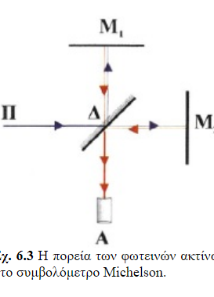
Το πείραμα του Michelson
Η πηγή παράγει μια μονοχρωματική δέσμη φωτός, ένα τμήμα της οποίας ανακλάται στο ημικάτοπτρο και φτάνει στο κάτοπτρο Μ₁ ενώ το υπόλοιπο της δέσμης διαθλάται σ' αυτό και φτάνει στο κάτοπτρο Μ₂.
Στον ανιχνευτή καταλήγουν δύο δέσμες: αυτή που ανακλάται στο Μ₁ και στη συνέχεια διαθλάται στο ημικάτοπτρο και αυτή που ανακλάται πρώτα στο Μ₂ και μετά στο ημικάτοπτρο.
Οι δέσμες συμβάλλουν και δίνουν μια εικόνα κροσσών συμβολής όπως αυτή που φαίνεται στο σχήμα 6.2γ. Συνοπτικά οι διαδρομές που διανύουν οι συμβάλλουσες δέσμες είναι ΠΔΜ₁ΔΑ και ΠΔΜ₂ΔΑ.

Slide 17
Το πείραμα του Michelson
Ρυθμίζουμε τις αποστάσεις ΠΔ, ΔΜ₁, ΔΜ₂, ΔΑ να είναι όλες ακριβώς ίσες με L.
Έστω ότι ο άξονας ΠΔΜ₂ είναι παράλληλος με την ταχύτητα της Γης και ότι η μονοχρωματική δέσμη εκπέμπεται με φορά αντίθετη αυτής της κίνησης της Γης.
Υπενθυμίζουμε ότι το τραπέζι μπορεί να στρέφεται επομένως υπάρχει κάποια θέση του τραπεζιού για την οποία θα συμβαίνει αυτό.
Η Γη κινείται στο διάστημα με μέση ταχύτητα υ = 30 x 10³m/s.

Slide 18
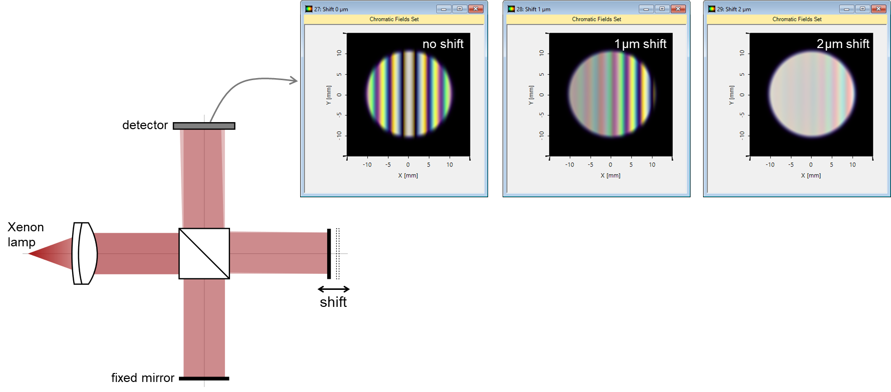

Slide 19
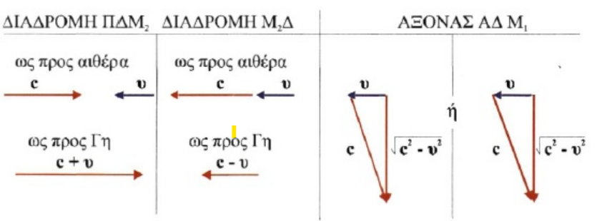
Υπολογισμοί
Mετασχηματισμοί του Γαλιλαίου στον άξονα ΠΔΜ_{2:}

Slide 20



Υπολογισμοί
Ο χρόνος που χρειάζεται το φως για να διανύσει τη διαδρομή ΠΔΜ₂ΔΑ
Ο χρόνος που χρειάζεται το φως για να διανύσει τη διαδρομή ΠΔΜ₁ΔΑ θα είναι
Η διαφορά
είναι υπεύθυνη για τη διαφορά φάσης με την οποία φτάνουν τα δυο τμήματα της δέσμης στον ανιχνευτή με αποτέλεσμα τη δημιουργία των κροσσών συμβολής.

Slide 21
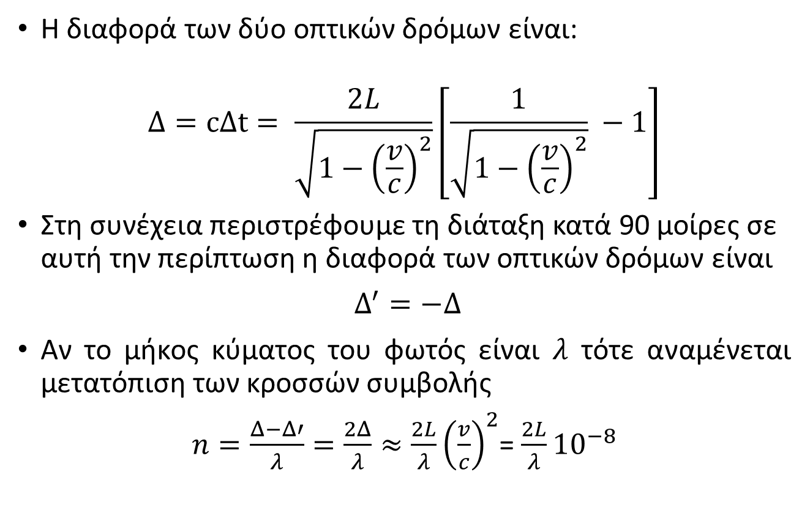
Υπολογισμοί
Η διαφορά των δύο οπτικών δρόμων είναι:
$$Δ=cΔt= \frac{2L}{\sqrt{1−{\left(\frac{v}{c}\right)}^{2}}}\left[\frac{1}{\sqrt{1−{\left(\frac{v}{c}\right)}^{2}}} −1\right]$$
Στη συνέχεια περιστρέφουμε τη διάταξη κατά 90 μοίρες σε αυτή την περίπτωση η διαφορά των οπτικών δρόμων είναι
$Δ^{′}=−Δ$
Αν το μήκος κύματος του φωτός είναι $λ$ τότε αναμένεται μετατόπιση των κροσσών συμβολής
$n=\frac{Δ−Δ′}{λ}=\frac{2Δ}{λ}≈\frac{2L}{λ}{\left(\frac{v}{c}\right)}^{2}$= $\frac{2L}{λ}{10}^{−8}$

Slide 22
Συμπέρασμα
“ The result of the hypothesis of a stationary ether is thus shown to be incorrect, and the necessary conclusion follows that the hypothesis is erroneous.”
Michelson (1881)
“The Experiments on the relative motion of the earth and ether have been completed and the result decidedly negative. The expected deviation of the interference fringes from the zero should have been 0.40 of a fringe – the maximum displacement was 0.02 and the average much less than 0.01 – and then not in the right place. As displacement is proportional to squares of the relative velocities it follows that if the ether does slip past the relative velocity is less than one sixth of the earth’s velocity.”
Michelson to Lord Kelvin (1887)

